Slide 1
Индивидуальный проект (этап 3)
Морозова Ульяна Константиновна

Slide 2
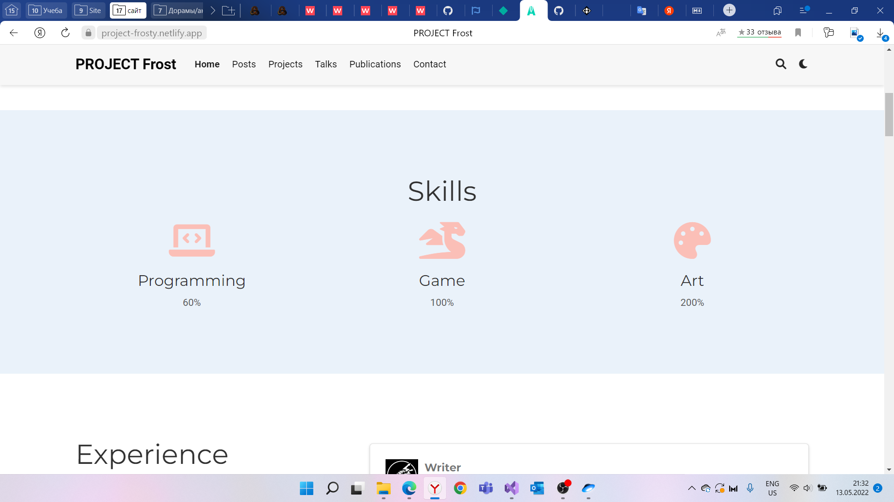
Навыки
В файле skills изменила информацию. Иконки взяла из свободного доступа.
Skills

Slide 3
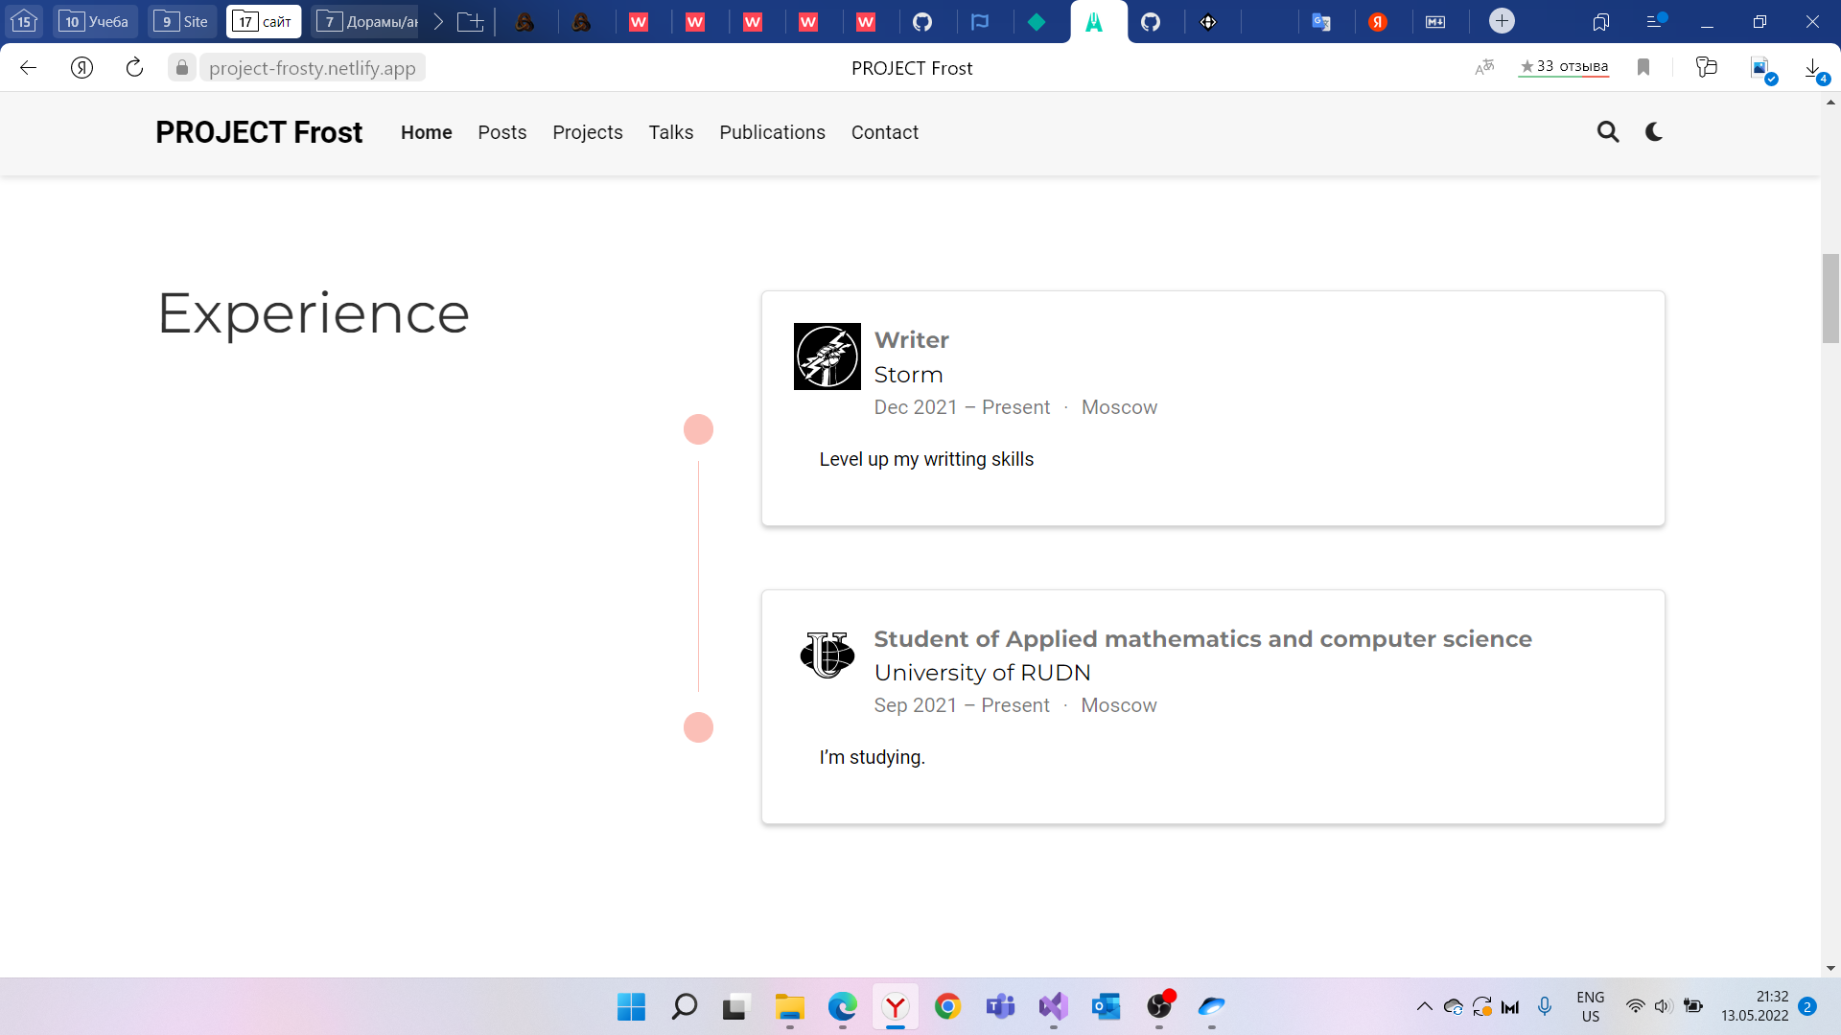
Опыт
В файле добавила информацию об опыте.
Experience

Slide 4
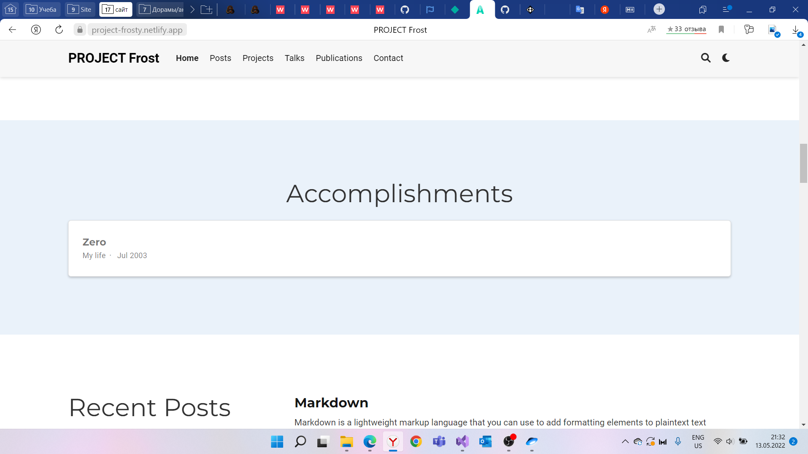
Достижения
Тоже самое сделала для достижений.
Accomplishments

Slide 5
Посты
Добавила посты с помощью команды hugo new post.md

